Slide 1
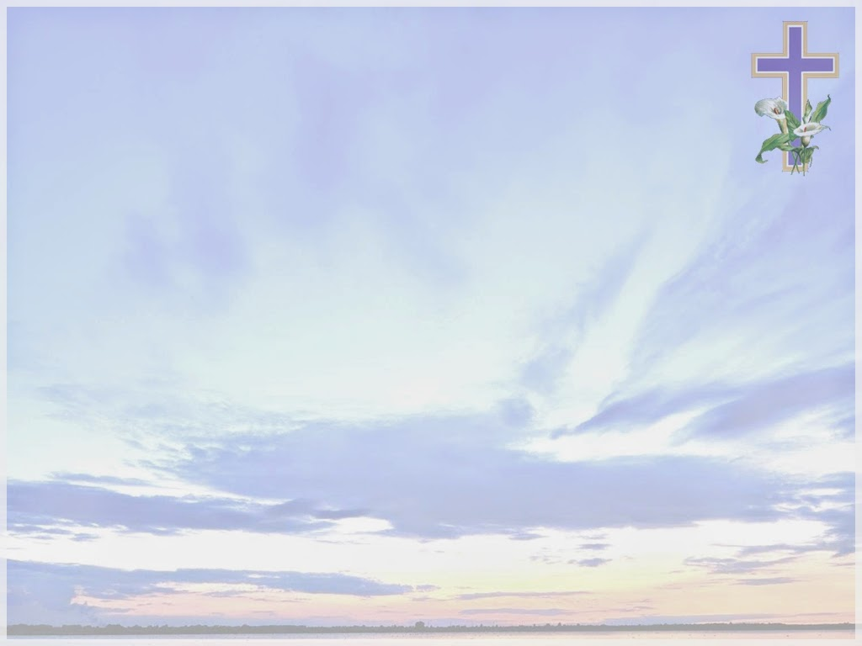
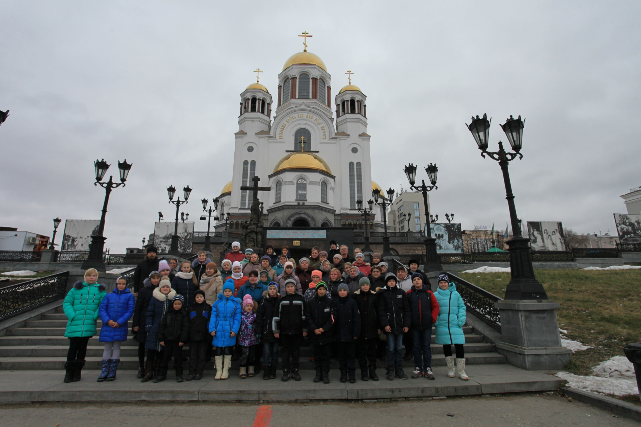
Экскурсия в Храм-памятник на крови во имя Всех Святых в земле Российской просиявших
г. Екатеринбург

Slide 2
Паломническая поездка в Далматовский мужской монастырь

Slide 3
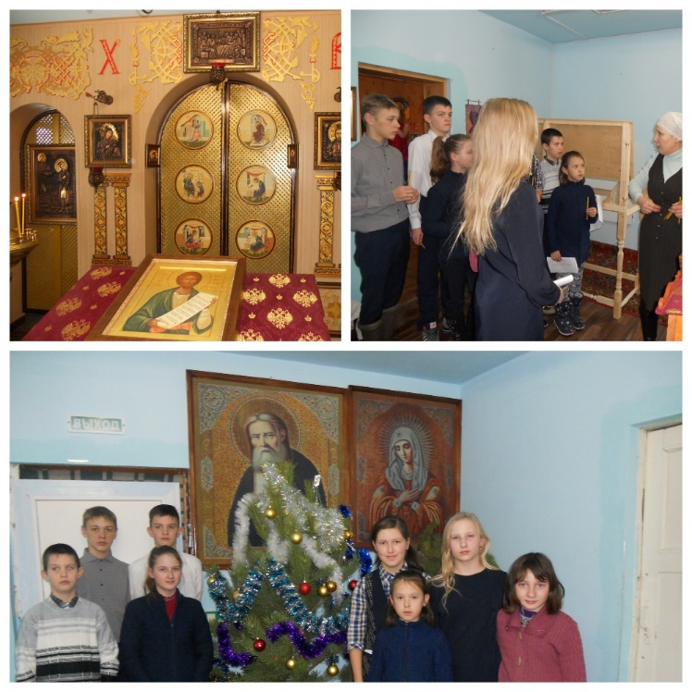
Экскурсия в храм святого праведного Симеона Верхотурского
с. Белоусово

Slide 4
Участие в празднике «Светлая Пасха» в с. Каратабан

Slide 5
Организация паломнической поездки в мужской Всецарицынский монастырь в с. Тарасково, Свердловской области.

Slide 6
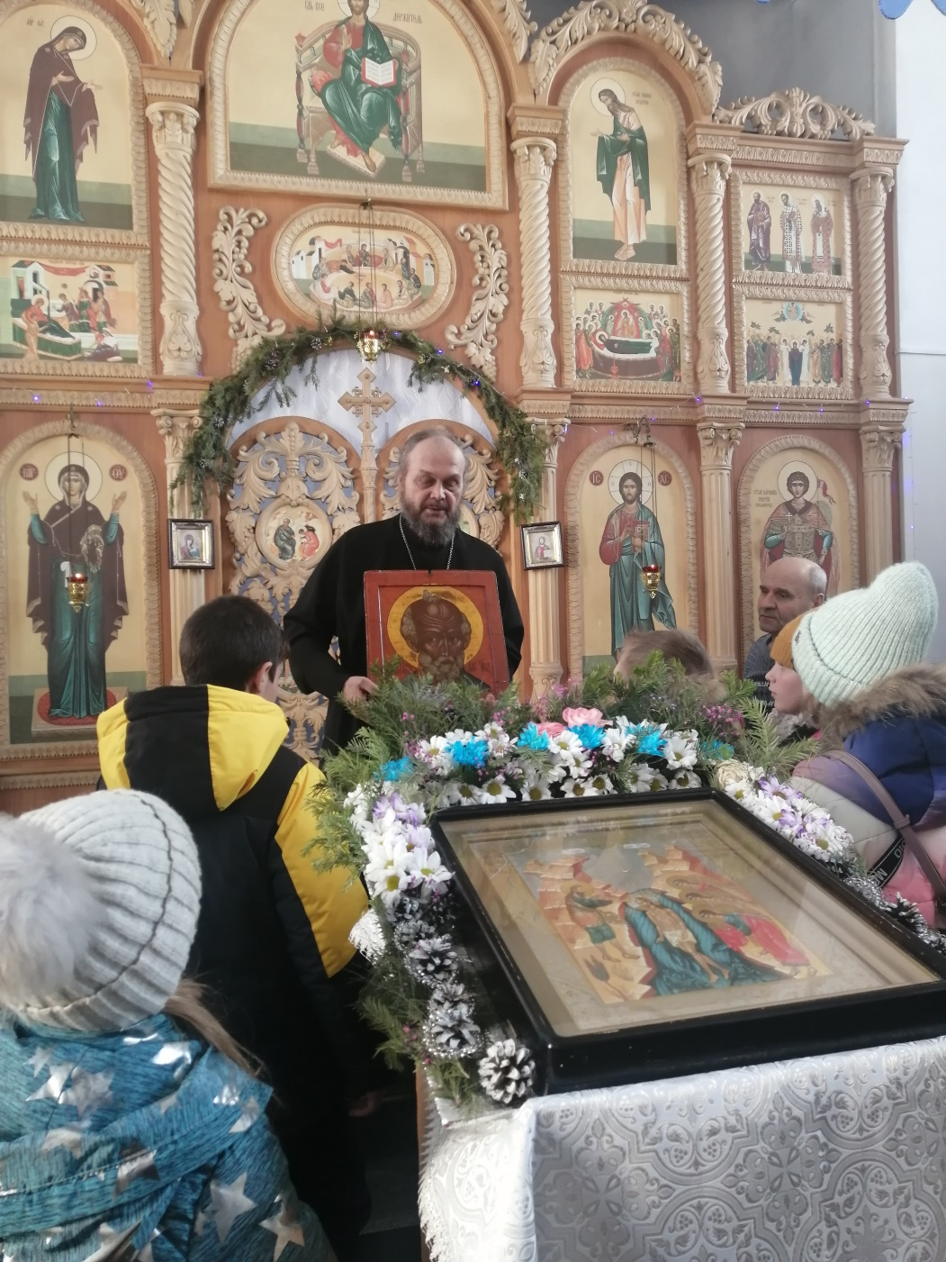
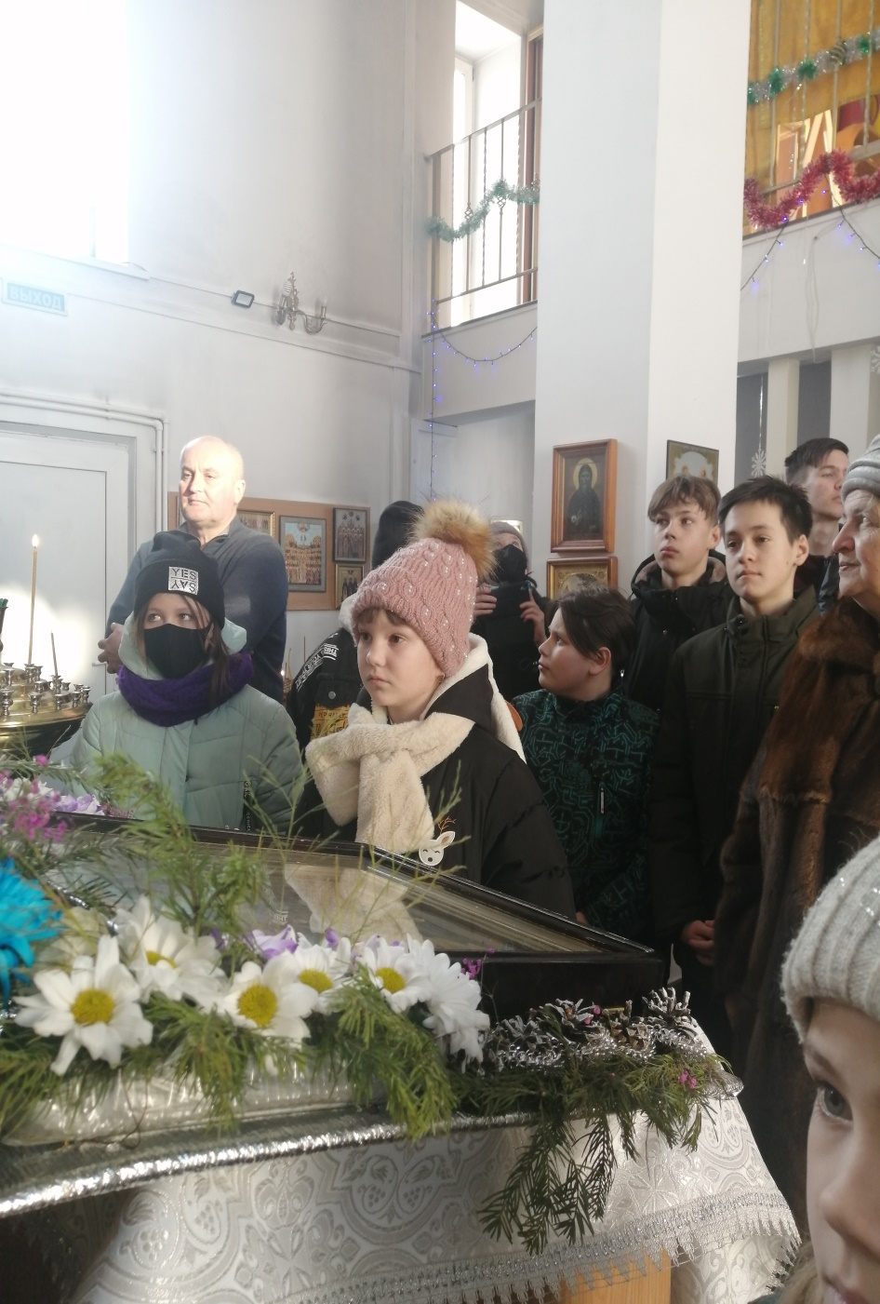
Экскурсия в храм с.Белоносово

Slide 7
